Slide 1
Interneta pakalpojumu izmantošana
Kibernoziegumi un drošība
7.16

Slide 2
Stundas mērķis
Gūt priekšstatu kā nekļūt par sociālās inženierijas un kibernoziegumu upuri

Slide 3
Stundas uzdevumi
Noskaidrot kā rūpēties par savu drošību, izmantojot tīmekli
Apkopot informāciju par apdraudējumu veidiem, lietojot interneta pakalpojumus
Gūt priekšstatu par sociālās inženierijas izpausmes veidiem un radītiem apdraudējumiem
Apgūst jēdzienu „kibernoziegums”

Slide 4
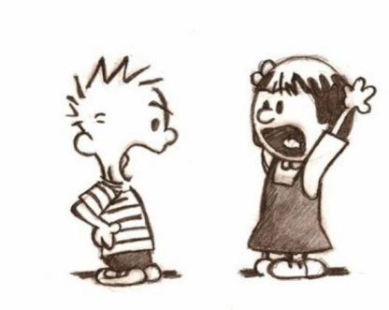


Darbs grupās
Lasīt
Stāstīt
Klausīties
Pārlasīt
Stāstīt
Notes:
Skolotājs darba uzdevumus sadala pa porcijām!
1.etapā lasa
2.etapā katrs grupā izstāsta, ko ir izlasījis
3.etapā katrs arī klausās, ko stāsta citi grupas biedri
4.etapā pārlasa vēlreiz samainītās lapas
5.etapā vēlreiz izstāsta citiem izlasīto

Slide 5
Drošība tīmeklī
Vai zini kā atslēgt atrašanās vietas informāciju?
Vai zini kā bloķēt ziņojumus no nezināmiem lietotājiem sociālajos tīklos?
Vai zini kā lietot privātu ziņapmaiņu?
Vai zini kā ierobežot datņu koplietošanu?
Notes:
Šīs lietas izrunāt kopā – dot nedaudz ieskatu šajos jautājumos.

Slide 6
Pašnovērtējums
Ar kādām problēmām saskāries stundā?
Kādus risinājumus atradi?
Iedomājies, ka ir vairāk laika, ko Tu darītu?

Slide 7
Kopsavilkums
Nosaukt sociālās inženierijas izpausmes veidus!
Kas ir kibernoziegums?
Kas ir sensitīvi dati?
Notes:
Šeit var parādīties jautājumi, kuri, pēc vērojumiem, vēlreiz ir jāaktualizē.

